Slide 1
Création d'un soin réparateur

Slide 2
Sommaire
Les ingrédients
Les ustensiles
La préparation
Mode d’emploi
Méthode de conservation
Pourquoi utiliser ce produit
Le coût du produit
Photos de la fabrication
Photos du déroulement de l’application
Bilan: points positifs et négatifs

Slide 3
Les ingrédients:
Pour la base:
Les actifs:
La fragrance:
Huile de ricin
Du beurre de karité
Huile de jojoba
Céramides végétales (réparateur)
Sweet Candy

Slide 4
Les ustensiles:
Un bécher
Une cuillère
Une balance
Un fouet
Une bouilloire

Slide 5
La préparation
En premier on prépare la base en mélangeant le beurre de karité avec l’huile de jojoba et l'huile de ricin
Après on ajoute l’actif qui est la céramide végétale
Et en dernier on ajoute la fragrance le Sweet Candy

Slide 6
Le mode d’emploi:
Après avoir laver la chevelure et l’avoir essorée, appliquer le soin sur les longueurs et pointes
Laisser poser entre 5 à 10 min
Puis rincer

Slide 7
Méthode de conservation:
Stocker le produit à l’abri de la lumière, de la chaleur et de l'humidité. Au-dessus de 20 °C, le soin peut aussi se conserver au réfrigérateur pour éviter que la préparation ne tourne.

Slide 8
Le coût du produit :
Le pot: 0,95€
Les ingrédients: 19,5€

Slide 9
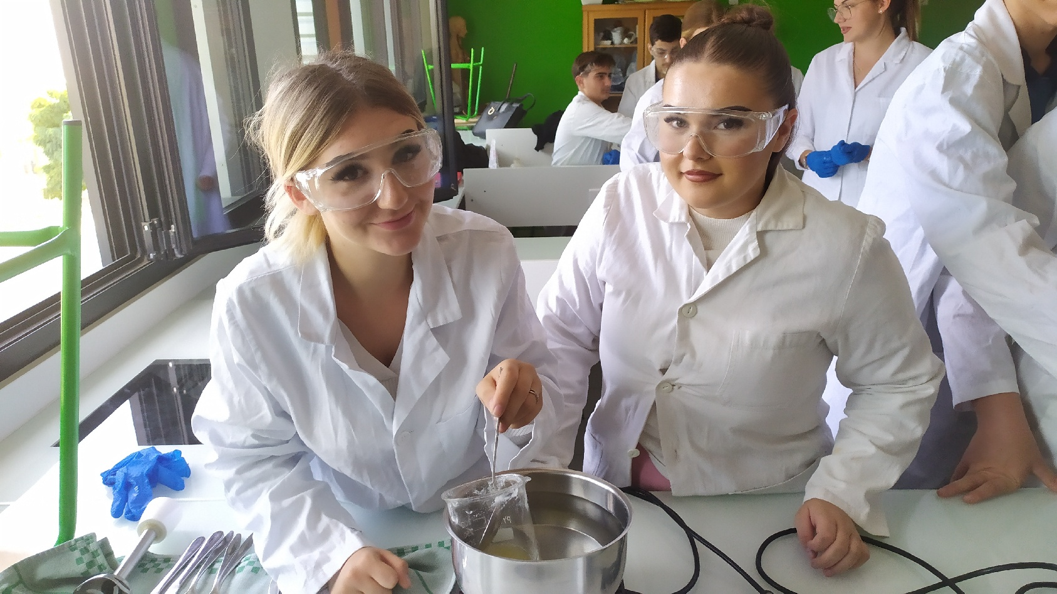
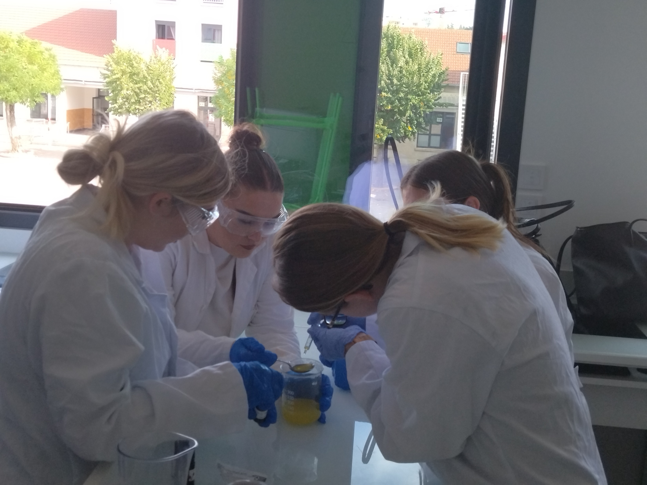
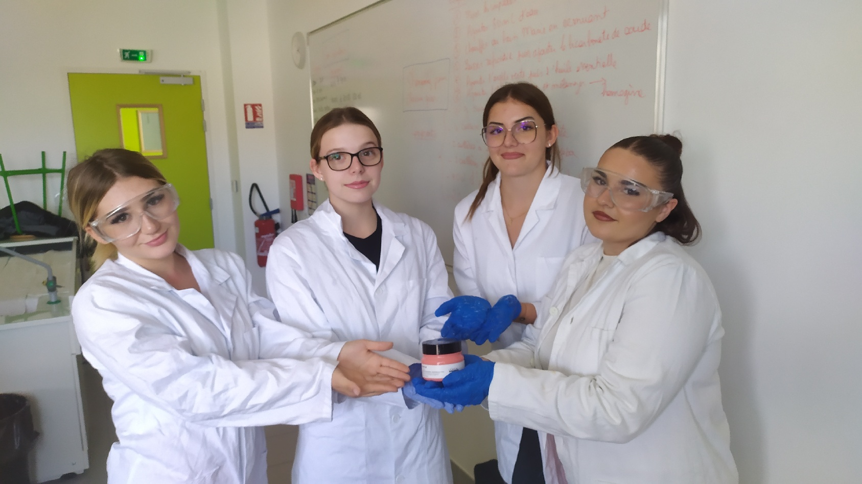
Photos de la fabrication:
1-faire fondre le beurre de karité
2- ajouter le reste des ingrédients
3- fabrication terminée

Slide 10
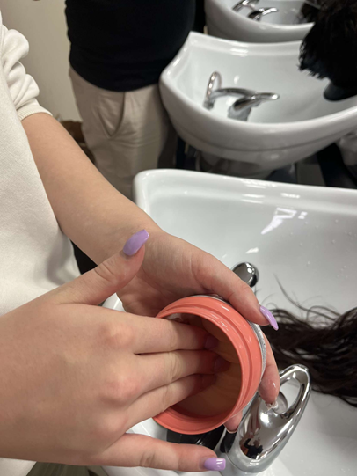
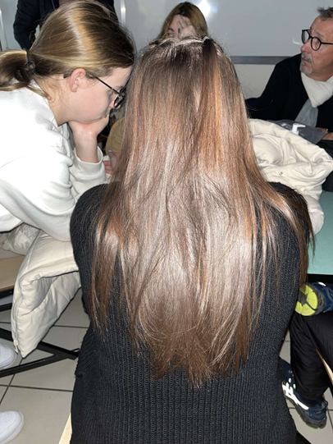
Photo du déroulement de l’application:
Diagnostic:
cheveux secs Texture du soin:
Application du
soin que sur les longueurs
et pointes Résultat final:

Slide 11
Bilan:
Points positifs:
Points négatifs:
Apport de brillance
Apport de nutrition
Rendu cheveux gras
Texture trop huileuse

Slide 12
FIN
Marion cuilleron
Gaillard CASSANDRA
JOLY LANA
VIALLET MAËLIS

